Slide 1
DIC早期预测模型
腹腔镜标注
刺激数据绘图
疾病数据降维
Notes:
主要讲一下第一个，我这边也遇到一些困难

Slide 2
DIC与SIC
DIC（弥散性血管内凝血）：是一种以全身性凝血系统激活为特征的病理状态，表现为广泛的微血栓形成、凝血因子大量消耗以及继发性纤溶亢进，常导致全身出血、微循环衰竭和多器官功能障碍。
SIC（脓毒症性凝血病）：是脓毒症引起的血管内皮细胞损伤和凝血紊乱，表现为免疫血栓的过度形成和血栓炎症的失控，是脓毒症相关DIC的早期阶段

Slide 3
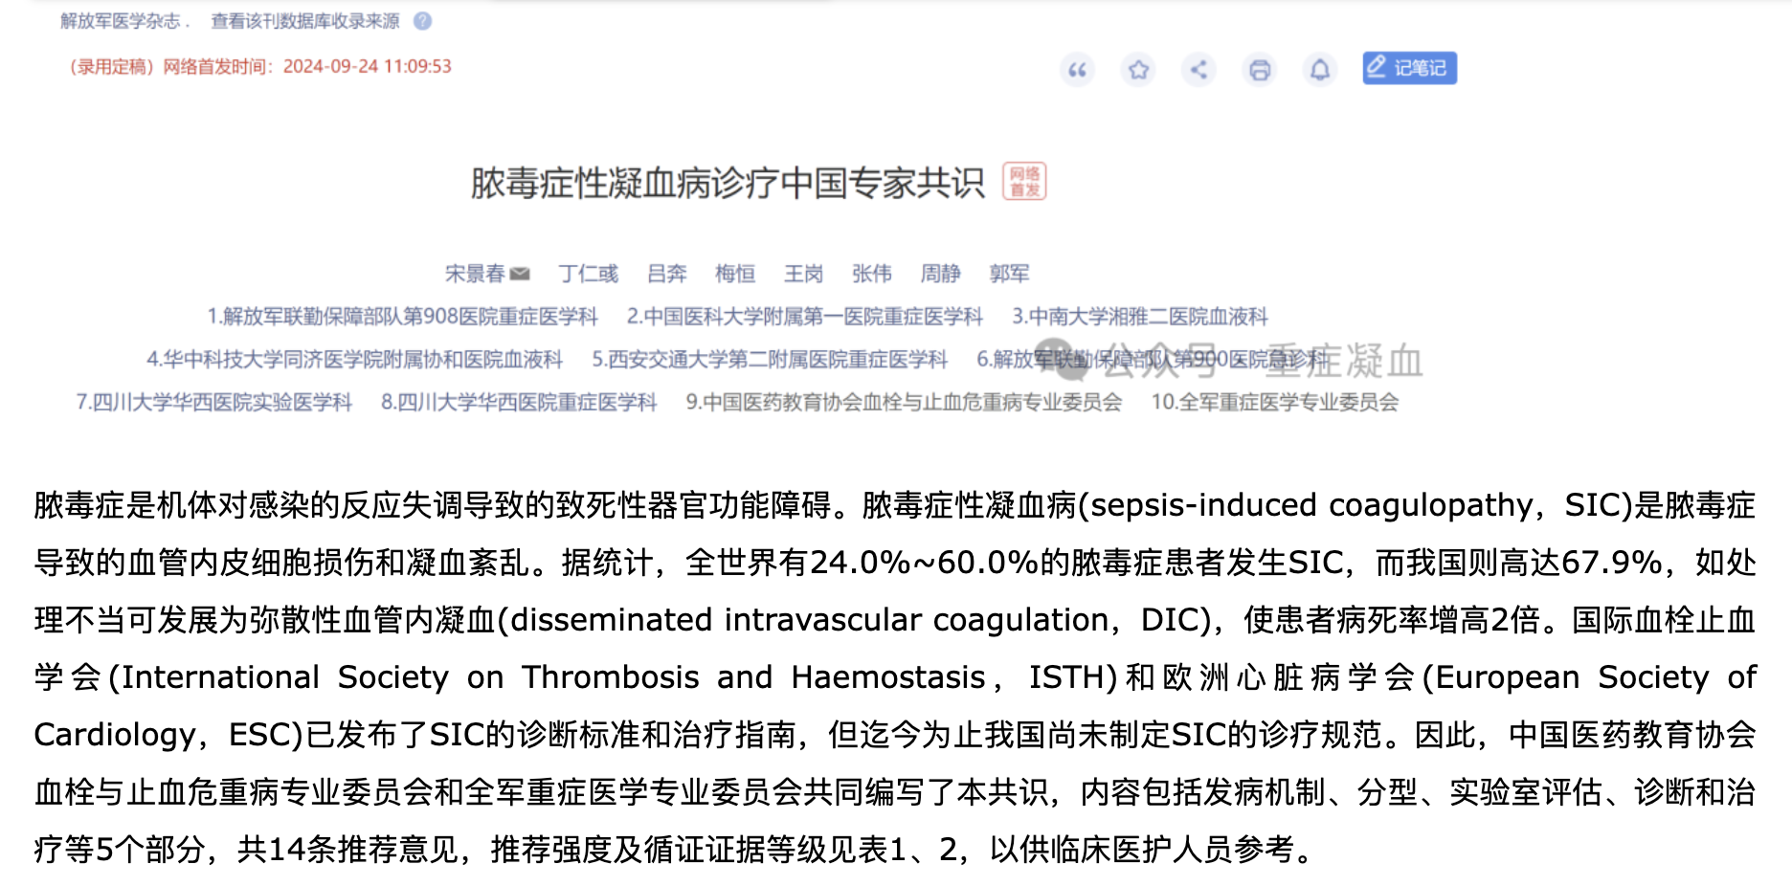
DIC与SIC
发展过程：SIC是脓毒症患者凝血功能紊乱的早期表现，随着炎症反应的加剧和凝血系统的进一步激活，SIC可逐渐进展为DIC。
诊断标准：SIC的诊断标准相对简单，主要包括血小板计数、凝血酶原时间国际标准化比值（PT-INR）和序贯器官衰竭评估（SOFA）评分。而DIC的诊断标准更为复杂，包括血小板计数、凝血酶原时间、纤维蛋白原和D-二聚体等指标。
临床意义：SIC的诊断有助于早期识别脓毒症患者中可能出现DIC的高风险人群，从而提前进行干预，避免病情进一步恶化

Slide 4
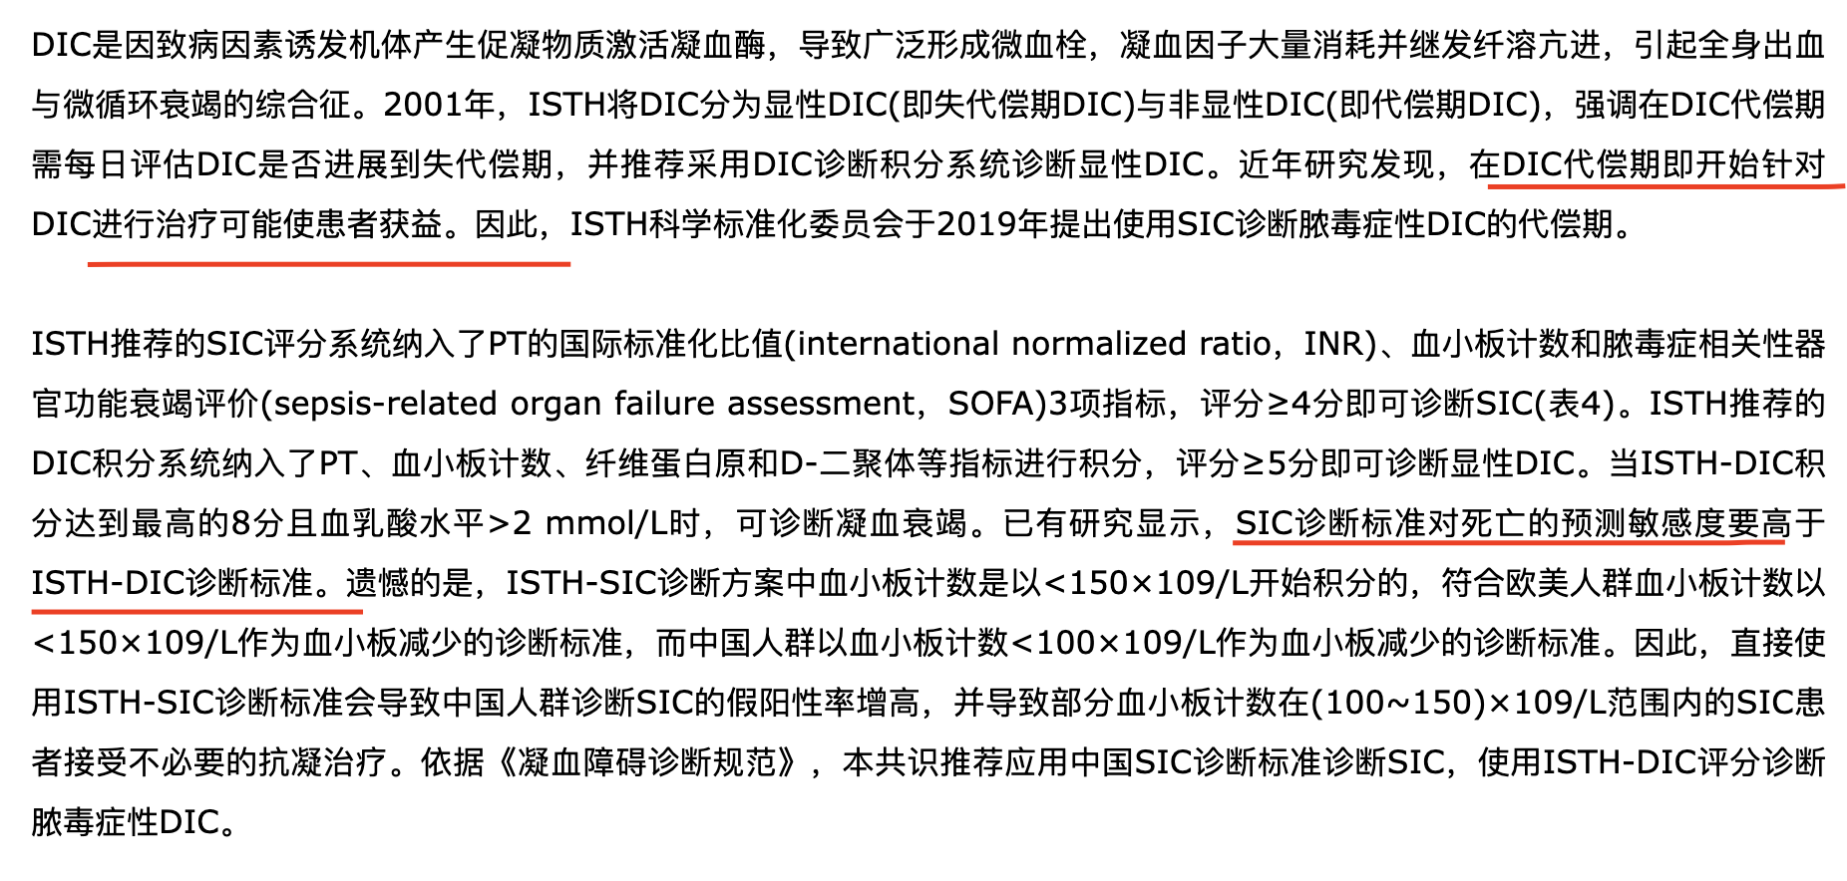
SIC--现行评分系统

Slide 5
数据准备
执行分阶段缺失值处理策略：
1.特征筛选：剔除缺失率超过50%的特征变量（本研究中无满足此条件的特征）
2.样本筛选：删除存在5个及以上缺失值的样本（共剔除3,347条，保留8,960条有效样本）
3.缺失值插补：
o连续性变量：按标签组别（dic分组）计算列均值进行插补
o分类变量：将缺失值统一编码为”0”，即表示不存在该种情况。
清洗后数据保存为data/清洗后.csv，其标签分布呈现显著不均衡性（阴性:阳性=8,531:428）。

Slide 6
数据准备
数据划分与标准化
• 分层数据分割：
采用分层抽样策略，按8:2比例将数据集划分为训练集（7,168条）与测试集（1,792条），确保两集合的标签分布与原始数据一致
• 特征标准化：
Z-score标准化：对连续型特征进行标准化处理，统一量纲，使得模型能均衡地考虑每个特征。

Slide 7

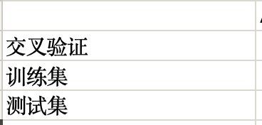
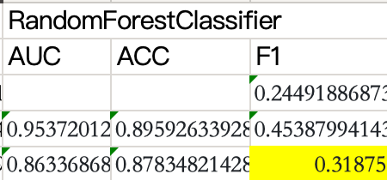
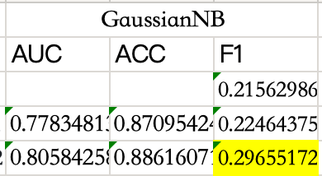
建模策略与目前结果
过采样：SMOTENC
多模型（15个机器学习+logistic回归）
超参数网格搜索（优化F1）
使用过采样，测试集F1最优模型
不使用过采样，测试集F1最优模型

